Slide 1
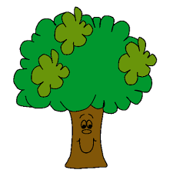
Árboles de decisión
Laboratorio de Datos 1°C 2021
Clase fuertemente basada (y en parte, copiada) de la materia de Aprendizaje Automático del DC 2°C 2016.
Capítulo 8. An Introduction to Statistical Learning. Hastie, et. al.

Slide 2
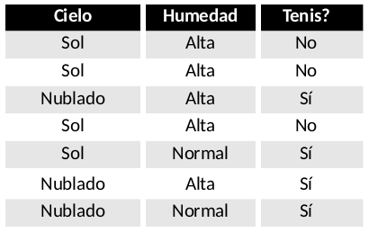

Problema
Queremos predecir si una persona va a jugar al tenis en base a datos del clima y situaciones anteriores.
Features
Target
Instancias

Slide 3
¿Cómo empezamos? Buscamos asociaciones entre los atributos y lo que queremos predecir.
Cielo = nublado?
Sí
No
J
J: juega; NJ: no juega

Slide 4
¿Cómo empezamos? Buscamos asociaciones entre los atributos y lo que queremos predecir.
Cielo = nublado?
Sí
No
J
Humedad = alta?
Sí
No
NJ
J
J: juega; NJ: no juega

Slide 5
Felicitaciones! Construyó su primer árbol de decisión
Raíz del árbol
Cielo = nublado?
Nodos (internos)
Sí
No
Profundidad del árbol
J
Humedad = alta?
Sí
No
NJ
J
Hojas

Slide 6
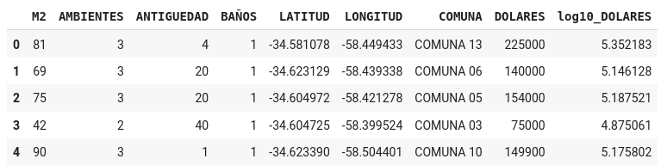
La cosa se puede complicar un cacho...
Base de datos multidimensional y con variables de distintas categorías (numérica, ordinal, nominal):
Podemos querer predecir precio de inmuebles en base a sus características o a qué zona pertenece: podemos usar los árboles como para regresión como para clasificación.
¿Por cuál feature arrancamos?
Problema desarrollado en el colab...

Slide 7
¿Cómo construímos un árbol de decisión?
Seleccionamos un feature muy informativo y le preguntamos si cumple o no una dada condición.
De aquí se desprenden dos caminos: si se cumple o no la condición de arriba.
Para cada “hijo” volvemos a seleccionar un feature informativo y una condición para que cumpla.
Podemos seguir así hasta eventualmente llegar a un árbol con tantas hojas como datos en mi dataset.
¿Qué es un feature informativo? ¿Cómo elegimos la condición que le preguntamos si cumple o no?

Slide 8
¿Qué es un feature informativo? ¿Cómo elegimos la condición que le preguntamos si cumple o no?
Depende de si es un problema de regresión o clasificación:
Clasificación: buscamos que un nodo me separe los datos en grupos lo más “puros” posibles, es decir, que no haya tanta mezcla de las clases.
Regresión: buscamos nodos que separen los datos en grupos donde el error de predicción sea bajo.

Slide 9
Antes… ¿cómo tratamos variables categóricas?
Supongamos una variable categórica: rojo, azul, verde. De los nodos se desprende si se cumple o no la variable categórica.
¿Es verde?
Sí
No
¿Es rojo?
Sí
No
Acá caerían instancias color azul.
Se predice algo, o se continúa el árbol con otros features.

Slide 10
¿Cómo tratamos variables numéricas?
Supongamos una variable numérica como la temperatura T. Podemos elegir cortes en cualquier parte del rango de la variable.
T <= 30°C
Se predice algo, o se continúa el árbol con otros features y bien subdividiendo con la misma variable.
Sí
No
T <= 20°C
Sí
No
Acá caerían instancias con T entre 20 y 30°C.

Slide 11
¿Cómo tratamos variables numéricas?
Cuando la variable es numérica, sólo consideramos valores de corte que efectivamente separen nuestros datos:
Temperatura °C
23 | 24 | 29 | 31 | 33
Condiciones que le vamos a pedir a la variable T
23.5
26.5
30
32

Slide 12
Problemas de clasificación
Tenemos una variable categórica que queremos predecir en base a un conjunto de features. ¿Qué feature y condición elijo?
Temperatura °C | Llovió
31 | SI
24 | NO
29 | SI
33 | SI
23 | NO
Puedo elegir cualquiera de las 4 condiciones de la diapositiva anterior

Slide 13
Problemas de clasificación
Tenemos una variable categórica que queremos predecir en base a un conjunto de features. ¿Qué feature y condición elijo?
T <= 30°C
T <= 23.5°C
Sí
No
¿Cuál de los dos cortes es mejor?
Sí
No
(NO) 2; (SI) 1
(NO) 0; (SI) 2
(NO) 1; (SI) 0
(NO) 1; (SI) 3

Slide 14
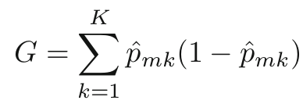
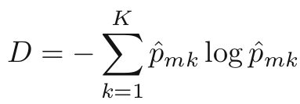
Medidas de impureza
Proporción de los datos que están en la hoja m y pertenecen a la clase k.
Medidas de impureza dentro de cada hoja:
Coeficiente de Gini:
Si todos los datos dentro de una hoja pertenecen a la misma clase, G = D = 0: la hoja tiene impureza 0.
Entropía:
Se define la impureza de un árbol por el promedio pesado de las impurezas de cada hoja, pesado por la fracción de datos en cada hoja.

Slide 15
Medidas de impureza
T <= 23.5°C
Sí
No
Ejemplo:
Temperatura °C | Llovió
31 | SI
24 | NO
29 | SI
33 | SI
23 | NO
(NO) 1; (SI) 0
(NO) 1; (SI) 3
G = (1/1) * (1 - (1/1)) + 0 * (1 - 0)
G = 0.00
G = ¼ * (1 -¼) + ¾ * (1- ¾)
G = 0.375
G del árbol = ⅕ * 0 + ⅘ * 0.375 = 0.3
Promedio pesado por la cantidad de datos en cada hoja
Fracción de los datos en la rama de la derecha

Slide 16
Medidas de impureza
T <= 30°C
Sí
No
Ejemplo:
Temperatura °C | Llovió
31 | SI
24 | NO
29 | SI
33 | SI
23 | NO
(NO) 2; (SI) 1
(NO) 0; (SI) 2
G = ⅔ * (1 - ⅔) + ⅓ * (1 - ⅓)
G = 0.44
G = (2/2) * (1 - (2/2))
G = 0.00
G del árbol = ⅗ * 0.44 + ⅖ * 0 = 0.266
Promedio pesado por la cantidad de datos en cada hoja
Mejor corte

Slide 17
Problemas de clasificación. Algoritmo
Buscamos el feature y la condición que minimice la impureza del árbol y lo fijamos como raíz.
Para cada uno de los dos nodos que se desprenden de la raíz buscamos el feature y la condición que me disminuya la impureza en ese subconjunto.
Así siguiendo hasta que cada dato quede dentro de una hoja pura, o bien hasta que se cumpla algún criterio de convergencia (por ejemplo, hacer crecer el árbol hasta cierta profundidad).

Slide 18
Problemas de clasificación. ¿Cómo predecimos?
La categoría más frecuente dentro de cada hoja (también podríamos dar la probabilidad de que sea de una dada clase en base a la fracción de instancias de cada clase que caigan dentro de cada hoja).
T <= 30°C
Sí
No
Acá decimos que no llueve
Acá decimos que llueve
(NO) 2; (SI) 1
(NO) 0; (SI) 2

Slide 19
Problemas de regresión
Datos
Tenemos una variable numérica y queremos predecir cómo se comporta en base a un conjunto de features. ¿Qué feature y condición elijo?
y
x

Slide 20
Problemas de regresión
x <= A
Sí
No
y
Datos
Predicciones del árbol
x <= B
5.6
y = 2.3
Promedio de los datos en cada región
Sí
No
2.3
y = 5.6
1.9
y = 1.9
x
Damos como predicción el valor promedio de los datos en cada hoja
A
B
Con un árbol describimos una función por “escalones”

Slide 21
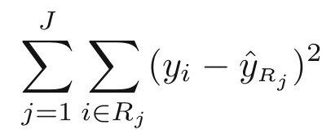
Problemas de regresión
¿Cómo sabemos dónde cortar?
(En el problema, cómo elegimos A y B?)
Buscamos los cortes que minimicen la suma del cuadrado de los residuos:
y
Datos
Predicciones del árbol
Residuos
A
B
Predicción para cada hoja (promedio de las instancias dentro).
x
Suma sobre todas las hojas

Slide 22
Problemas de regresión. Algoritmo
Buscamos el feature y la condición que minimice la suma del cuadrado de los residuos.
Para cada uno de los dos nodos que se desprenden de la raíz buscamos el feature y la condición que me disminuya la suma de los cuadrados de los residuos en ese subconjunto.
Así siguiendo hasta que cada dato quede dentro de una hoja pura, o bien hasta que se cumpla algún criterio de convergencia (por ejemplo, hacer crecer el árbol hasta cierta profundidad).
Damos como predicción el promedio de las valores dentro de cada hoja.

Slide 23
Ventajas de los árboles de decisión
Fáciles de interpretar: se asemeja bastante a la forma en la que enfrentamos un problema, más que nada de clasificación.
Permite incluir todo tipo de variable: categórica, ordinal, numérica.

Slide 24
Desventajas de los árboles de decisión
Muchas veces no son buenos modelos, tienen baja performance.
Árboles de mucha profundidad tienden a hacer overfitting (puedo irme tan profundo hasta que cada dato esté en hojas puras o con error igual a 0).

Slide 25
Preguntas
¿Qué tan robustos son los árboles de decisión frente a datos faltantes?
¿Qué tan robustos son ante datos ruidosos como errores en la anotación de alguno de los datos?

Slide 26
Overfitting
Raíz
Underfitting: más sesgo, menos varianza.
La profundidad del árbol es un parámetro que podemos elegir.
Nodos (internos)
Por algún lado está la profundidad ideal.
Overfitting: menos sesgo, más varianza.
Hojas

Slide 27
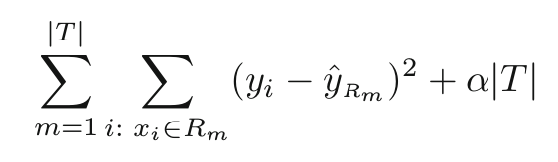
Overfitting. Algunas ideas para evitarlo
Fijar la profundidad del árbol.
Fijar la cantidad de hojas (para armar una cantidad fija de grupos de datos).
Fijar la mínima cantidad de datos que están contenidos dentro de cada hoja (para hacer, por ejemplo, promedios más robustos).
Regularización = cost complexity pruning. Penaliza árboles con muchas hojas al buscar minimizar la siguiente función:
Constante de regularización
Suma de los residuos al cuadrado
Número de hojas

Slide 28
Overfitting
Raíz
Underfitting: más sesgo, menos varianza.
Nodos (internos)
Por algún lado está la profundidad ideal.
Se puede solucionar con ensambles de árboles
Overfitting: menos sesgo, más varianza.
Hojas

Slide 29


Conjunto (ensamble) de clasificadores. Idea
Teorema central del límite: sean X₁, X₂, X₃, … X_{N}, v.a. independientes e idénticamente distribuidas con media 𝜇 y varianza 𝜎², entonces para N grande, el promedio está normalmente distribuido.
Importante!
Promediar diferentes observaciones independientes reduce la varianza.

Slide 30
Conjunto (ensamble) de clasificadores. Idea
Entrenar varios modelos distintos que sobre-ajusten (bajo sesgo y mucha varianza). Cada uno de ellos me dan un resultado.
Promediar varios modelos reduce la varianza:
Si el problema es de regresión, el resultado final es simplemente el promedio.
Si el problema es de clasificación, puedo elegir la clase más frecuente entre todos los modelos (votación).
Si el modelo devuelve probabilidades, puedo hacer una votación ponderada.

Slide 31
Bagging
(Bootstrap Aggregating)
Datos de entrenamiento
Conjunto 1
Conjunto 2
...
Conjunto n
Idea: entrenar varios árboles sobre conjuntos de datos tomados con muestras con reemplazo (bootstraping) de los datos de entrenamiento.
Modelo 1
Modelo 2
Modelo n
Problema: si hay una variable muy predictora, los árboles van a ser muy parecidos entre sí (estarían muy correlacionados).
Promedio o votación

Slide 32
Random Forest
Típicamente, m ~ raíz de la cantidad de features
Conjunto 1
Conjunto 2
...
Conjunto n
Idea: cada nodo es el mejor feature de un subconjunto de m features elegidos al azar (evita predictores fuertes).
Modelo 1
Modelo 2
Modelo n
Resultado: árboles descorrelacionados que promediados dan una buena estimación.
Promedio o votación

Slide 33
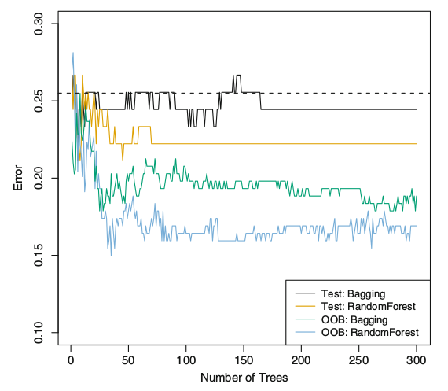
Bagging y Random Forest. Algunas características
La cantidad de árboles usados en la estimación no es un parámetro crítico: más árboles no lleva al overfitting. Por lo tanto, este no es un hiperparámetro del modelo, muchos está bien (en general, tomamos ~100).
OOB = Out of Bag
Al hacer bootstraping estamos dejando datos afuera. Podemos usar estos para testear qué tan bien le va al modelo.
Introduction to Statistical Learning. p.318

Slide 34
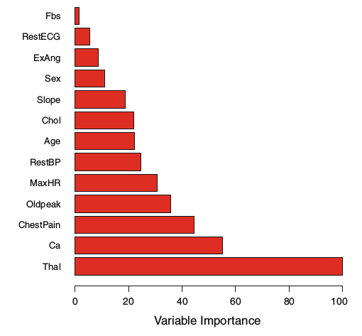
Bagging y Random Forest. Algunas características
Ventajas: la combinación de diferentes modelos es siempre mucho mejor que un único modelo, podemos esperar una performance mucho más alta.
Desventajas: perdemos interpretabilidad de cómo el ensamble llega al resultado final.
Feature importance: podemos medir en promedio qué tanto una variable reduce el error o la impureza. Esto nos da una idea de qué variable es informativa y cuál no.

Slide 35

Otro enfoque: Boosting
Con un segundo modelo tratamos de predecir los residuos del primer modelo. Así con todos los modelos siguientes.
...
+
Modelos subsiguientes: dan sucesivas correcciones
Modelo 1: dá una primera aproximación del valor a predecir.
Básicamente, es el análogo al descenso por el gradiente visto para modelos de regresión. La idea es ir sumando términos que vayan corrigiendo la propuesta inicial.

Slide 36
Resumen: regresión y clasificación con árboles
La idea es encontrar condiciones que separen los datos en grupos donde: haya algunas clases dominantes (clasificación) o el error respecto del promedio sea bajo (problemas de regresión).
Los árboles de decisión pueden crecer tanto a punto de overfittear, por lo tanto es bueno tener en cuenta todas las técnicas para prevenir esto.
Mejor que un único árbol es un bosque! Random Forest es un algoritmo mucho más poderoso que los árboles de decisión. El problema es que perdemos interpretabilidad.

Slide 37
Referencias
El capítulo 8 de An Introduction to Statistical Learning (Hastie, Tibshirani, ...) es todo sobre árboles. Se recomienda fuertemente leerlo.
No se vayan de acá sin StatQuest! https://www.youtube.com/watch?v=7VeUPuFGJHk (el link es sobre árboles de decisión, chequear todos los relacionados con lo que vimos en esta clase!).

Slide 38
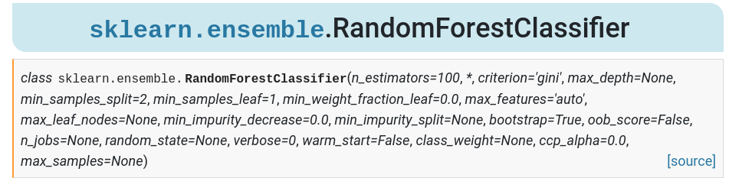
Scikit-learn
Clasificación:
Los árboles simples tienen prácticamente los mismos argumentos.

Slide 39
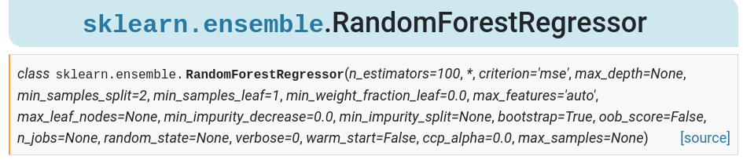
Scikit-learn
Regresión:
Los árboles simples tienen prácticamente los mismos argumentos.

